Slide 1







Predict the Student Performance from gameplay
Nhóm thực hiện:
18133017- Phạm Ngọc Hùng
18133056 - Nguyễn Đăng Phước Tín
18133062 - Lâm Hoàng Việt
21..
Notes:
Giới thiệu đề tài (Dự đoán hiệu suất học tập của học sinh thông qua việc chơi game giáo dục)
Thành viên nhóm.

Slide 2



Cấu trúc
Tổng quan cuộc thi
Kiến thức cơ sở
Phân tích
Thực nghiệm
22.
Notes:
Cấu trúc trình bày gồm 4 phần. (nêu ra 4 phần)

Slide 3

Tổng quan cuộc thi
Giới thiệu về cuộc thi
Dự đoán hiệu suất của học sinh trong quá trình học tập dựa trên trò chơi trong thời gian thực. Nhóm sẽ phát triển một mô hình được đào tạo trên một bộ dữ liệu mở lớn về nhật ký trò chơi.
3.
Notes:
Mục tiêu của cuộc thi hướng tới là dự đoán hiệu suất của học sinh trong quá trình học tập dựa trên trò chơi trong thời gian thực. Nhóm sẽ phát triển một mô hình được đào tạo trên một bộ dữ liệu mở lớn về nhật ký trò chơi để đánh giá hiệu suất.
Học tập được coi là một trải nghiệm thú vị, và đó là lý do game-based learning ra đời. Phương pháp giáo dục này cho phép học sinh tương tác với nội dung giáo dục trong một khung cảnh trò chơi, làm cho việc học trở nên thú vị và sôi động. Mặc dù game-based learning đang được sử dụng trong ngày càng nhiều môi trường giáo dục, nhưng vẫn còn hạn chế về số lượng bộ dữ liệu mở có sẵn để áp dụng nguyên tắc khoa học dữ liệu và phân tích học tập để cải thiện game-based learning.
Hầu hết các nền tảng game-based learning hiện tại chưa đủ sử dụng được phương pháp theo dõi kiến thức để hỗ trợ cá nhân hóa cho học sinh. Phương pháp theo dõi kiến thức đã được phát triển và nghiên cứu trong ngữ cảnh môi trường học trực tuyến và hệ thống hướng dẫn thông minh. Tuy nhiên, chúng ít tập trung hơn vào việc áp dụng phương pháp theo dõi kiến thức trong các trò chơi giáo dục.
Nếu thành công, sẽ giúp các nhà phát triển trò chơi cải thiện các trò chơi giáo dục và hỗ trợ giáo viên sử dụng những trò chơi này với các bảng điều khiển và công cụ phân tích. Đồng thời, chúng ta có thể chứng kiến sự hỗ trợ rộng rãi hơn đối với các nền tảng game-based learning.

Slide 4

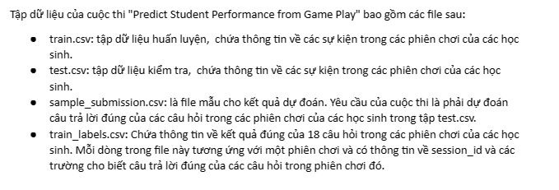
Tổng quan cuộc thi
Tập dữ liệu
4.
Notes:
Tập dữ liệu gồm 4 file chính mô tả.
Đề cập đến các cột trong tập dữ liệu.

Slide 5
Tổng quan cuộc thi
Cách đánh giá
F1- Score trên tập Train
Correct trên tập Test
5.

Slide 6
Tổng quan cuộc thi
Giá trị giải thưởng
Giải thưởng bảng xếp hạng
Giải nhất: 12.000$
Giải nhì: 8000$
Giả ba: 5000$
Giải tư: 5000$
Giải thưởng hiệu suất
Giải nhất: 12.000$
Giải nhì: 8000$
Giả ba: 5000$
6.
Notes:
Tổng giá trị giải thưởng lên đến 55.000$.

Slide 7
Tổng quan cuộc thi
Thời gian diễn ra
06 – 02 - 2023: Ngày bắt đầu
21 – 06 – 2023: Hạn chót đăng ký
28 - 06 – 2023: Hạn chốt nộp bài
7.

Slide 8



Tương quan về dữ liệu
8.

Slide 9
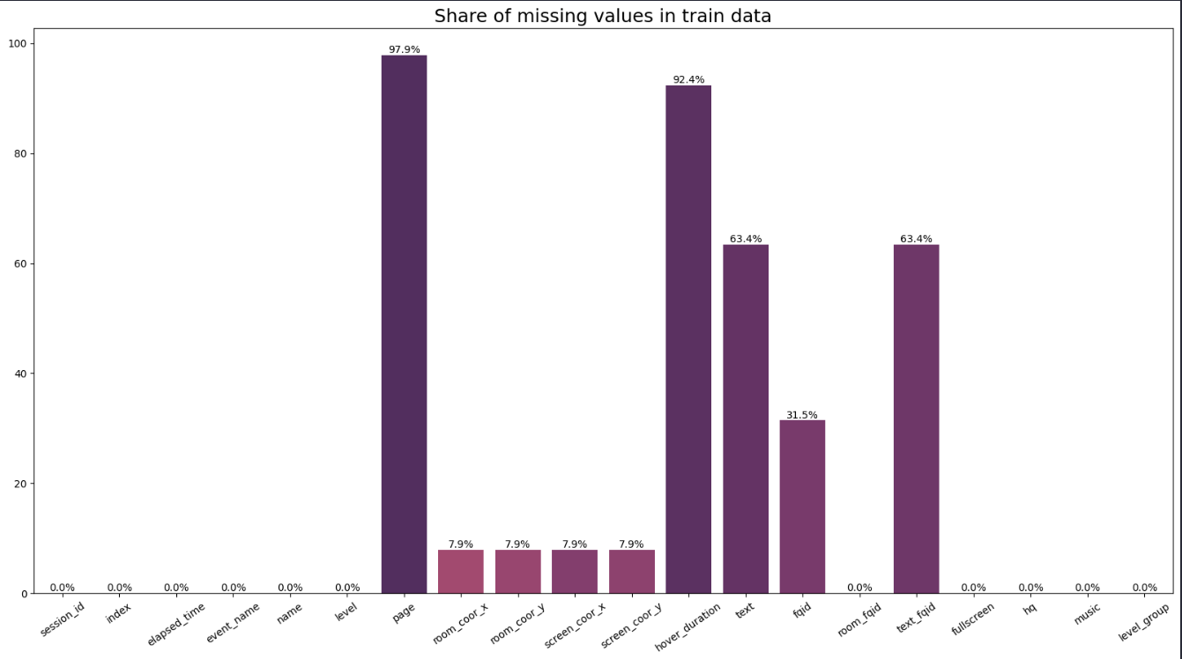
Biểu đồ thể hiện thông tin dữ liệu ở tập Train
9.

Slide 10
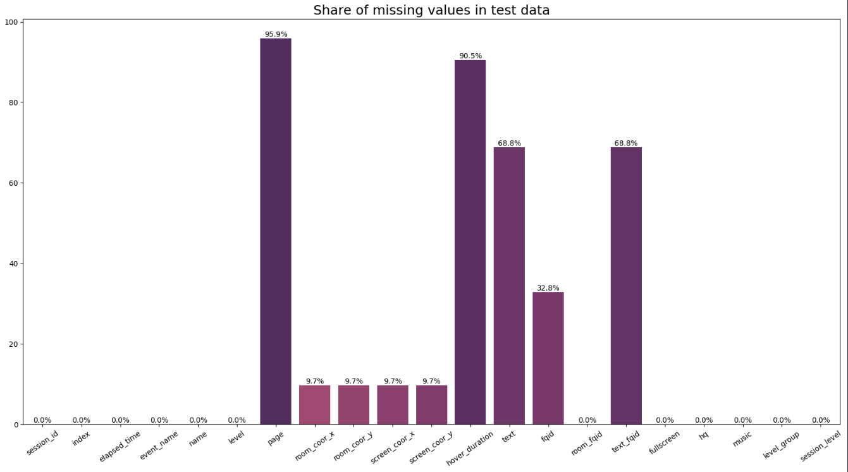
Biểu đồ thể hiện thông tin dữ liệu ở tập Test
10.

Slide 11
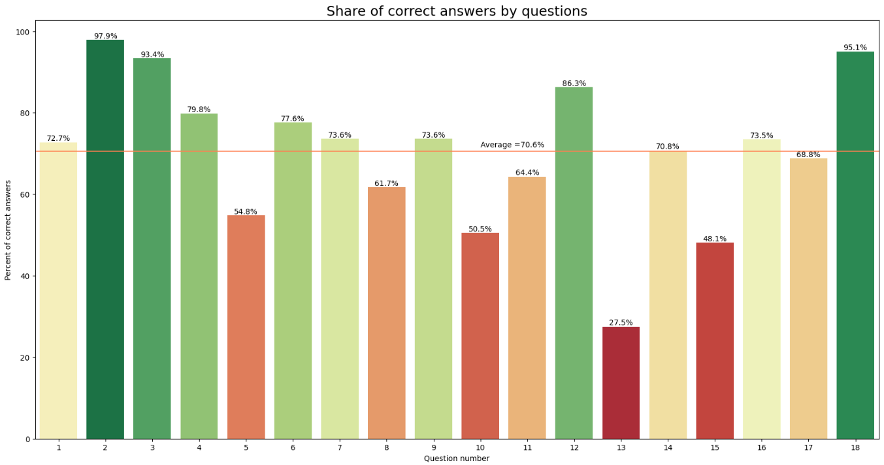
Biểu đồ thể hiện tỉ lệ (%) câu hỏi trả lời đúng
11.
Notes:
Nhận xét:
Tỉ lệ câu trả đúng chiếm hơn 70%.

Slide 12
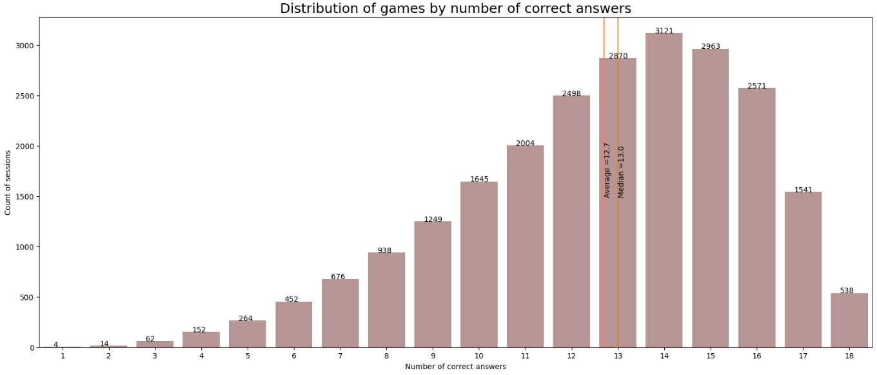
Biểu đồ thể hiện sự phân bổ số lượng session theo câu trả lời đúng
12.

Slide 13
Khám phá dữ liệu
13.

Slide 14
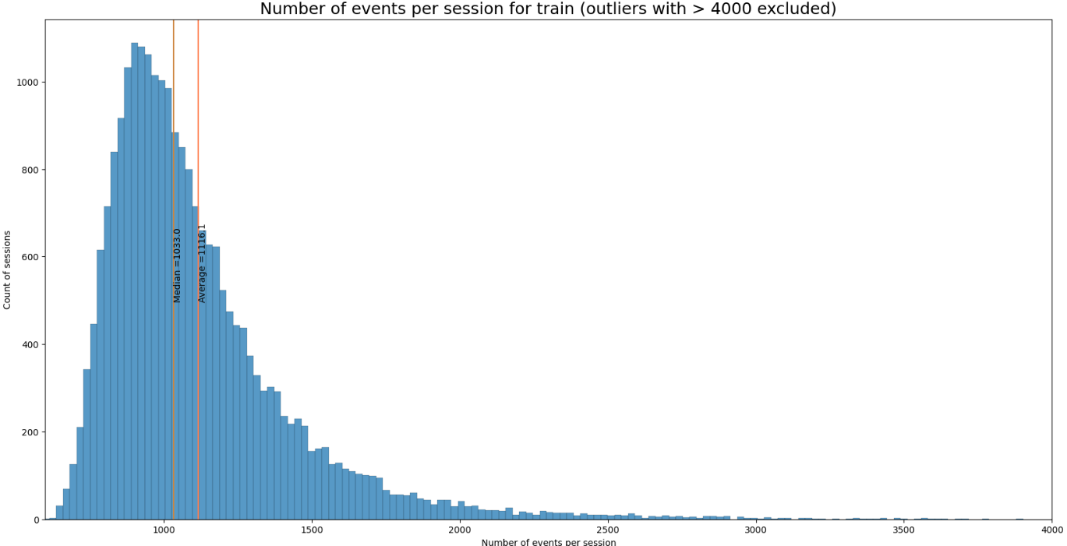
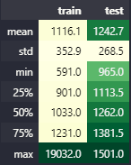
SessionID
14.
Notes:
Nhận xét:
Tổng số lượng sự kiện được diễn ra trong mỗi session.
Biểu đồ thể hiện sự phân phối sự kiện mỗi phiên khá đồng đều. Biểu đồ phân phối dữ liệu có độ lệch dương khi mà có mean > giá trị trung median.
Note:
Mean (Trung bình): Được tính bằng tổng giá trị dữ liệu chia cho số lượng dữ liệu. Thường nhạy cảm với các giá trị ngoại lai có số lượng lớn hoặc nhỏ hơn với phân phối của dữ liệu. Làm thay đổi giá trị trung bình và dẫn đến sự sai lệch nếu dữ liệu có phân phối không đều.
Median (Trung vị): Là giá trị ở giữa của tập dữ liệu sắp xếp theo tăng dần. Không ảnh hưởng bởi giá trị ngoại lai và thể hiện giá trị trung tâm của tập dữ liệu. Thường được sử dụng khi dữ liệu phân phối không đều và chứa nhiễu.

Slide 15
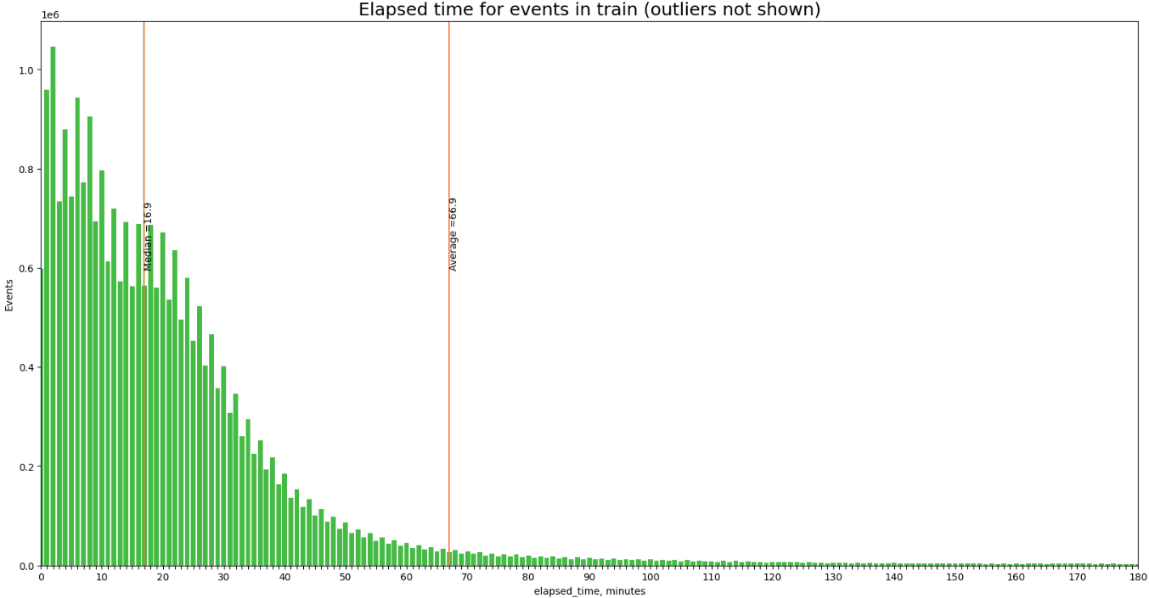
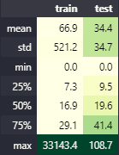
Elapsed_time
15.
Notes:
Nhận xét:
Giá trị mean > giá trị median khá nhiều. Dẫn đến tập dữ liệu có sự phân bố không điều. Có thể thấy rằng tập dữ liệu nhiễu (giá trị ngoại lại).
Tổng số sự kiện được ghi lại có sự giảm dần theo giời gian. Phân bổ tổng số sự kiện có khá rõ rệt
Note:
Elapsed time: thời gian được tính bằng ms từ khi bắt đầu sự kiện đến khi được ghi lại.

Slide 16
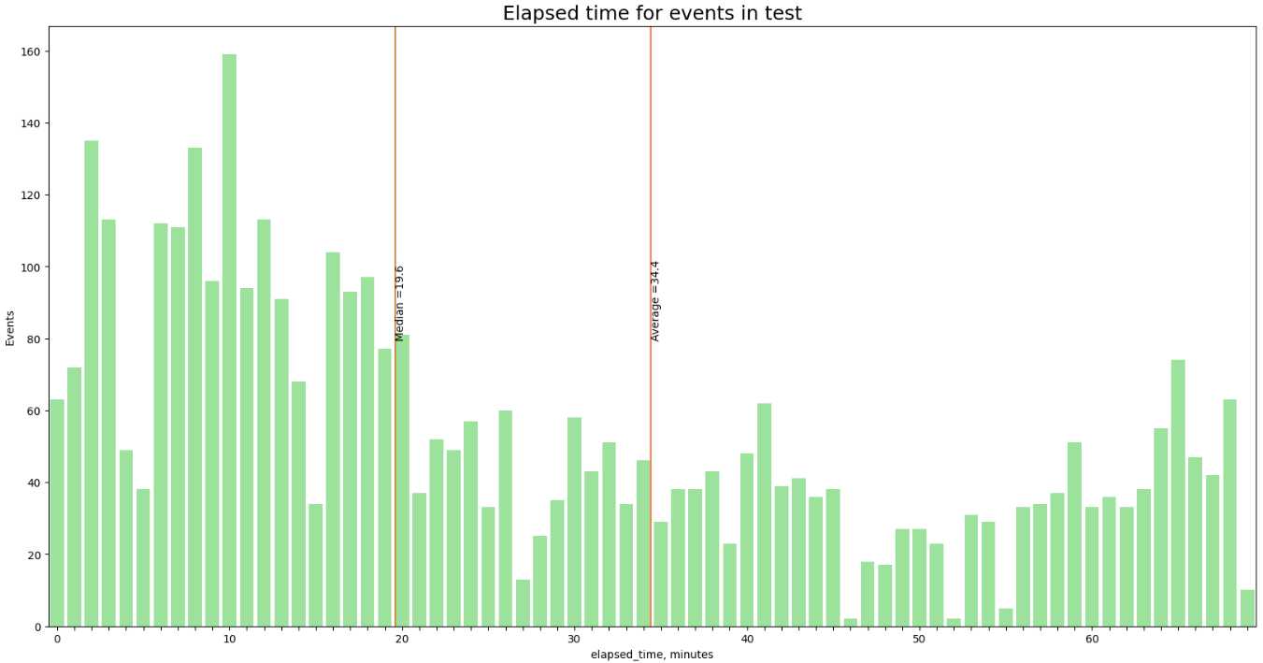
Elapsed_time
16.
Notes:
Nhận xét:
Giá trị mean > giá trị median khá nhiều. Dẫn đến tập dữ liệu có sự phân bố không điều. Có thể thấy rằng tập dữ liệu nhiễu (giá trị ngoại lại).
Tổng số sự kiện được ghi lại có sự giảm dần theo giời gian. Phân bổ tổng số sự kiện có khá rõ rệt.
Note:
Elapsed time: thời gian được tính bằng ms từ khi bắt đầu sự kiện đến khi được ghi lại.

Slide 17
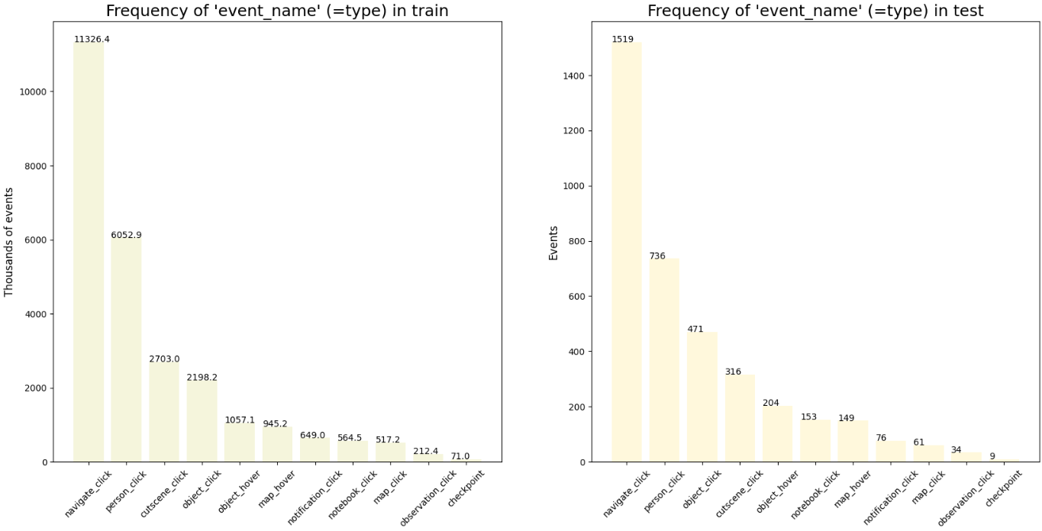
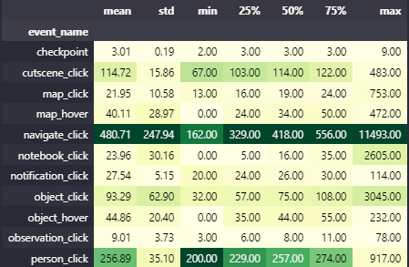
Event_name
17.
Notes:
Nhận xét:
Có tổng 11 Sự kiện có trong trò chơi
Biểu đồ thể hiện phân bổ sự kiện được diễn ra trong mỗi hành động thao tác của người chơi trong game
Note:
Event_name: Tên của loại sự kiện (person Click, Cutscene click, object hover, …)

Slide 18
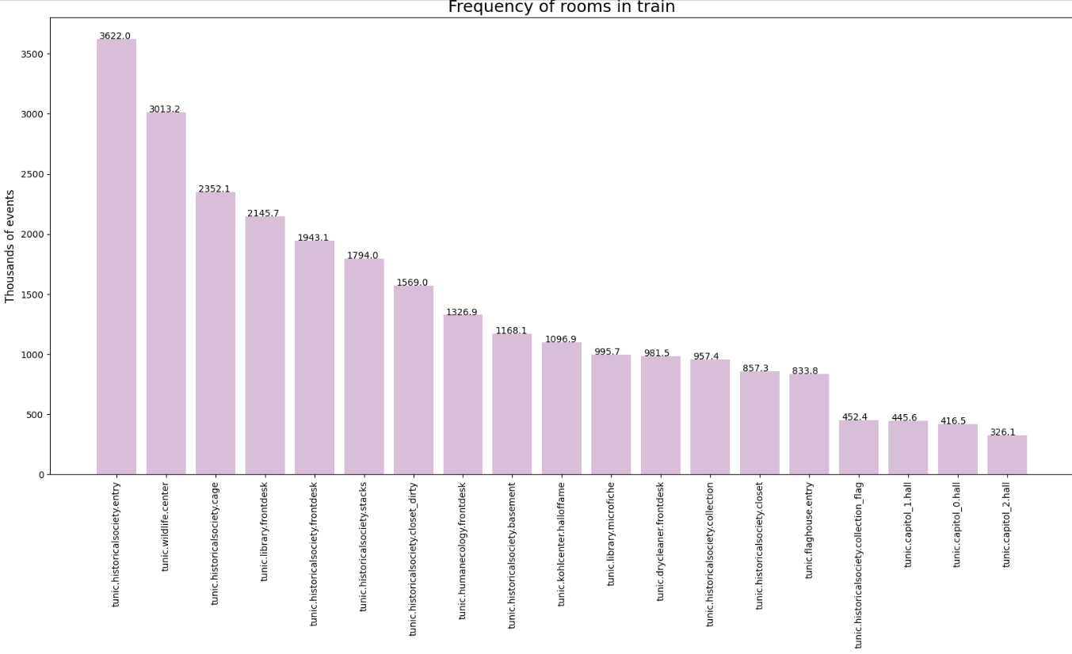
Room_fqid
18.
Notes:
Biểu đồ thể hiện Tần suất sự kiện xảy ra ở 19 phòng trong trò chơi ở tập train

Slide 19
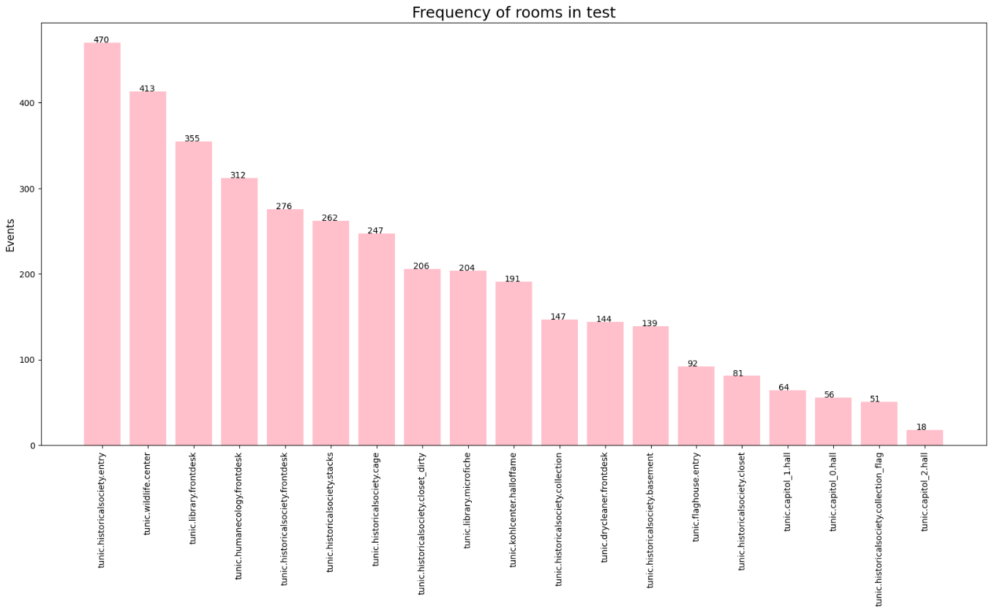
Room_fqid
19.
Notes:
Biểu đồ thể hiện Tần suất sự kiện xảy ra ở 19 phòng trong trò chơi ở tập Test

Slide 20
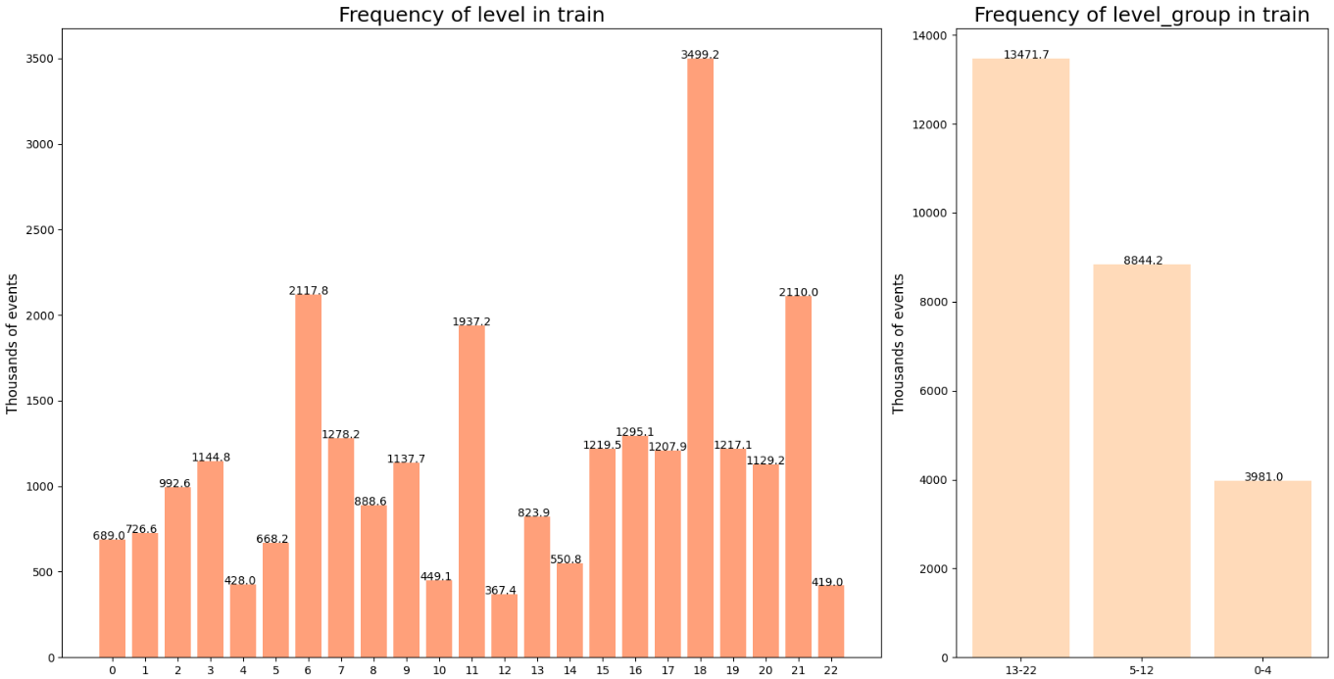
Level, level_group
20.
Notes:
Tần suất xuất hiện Event được thể hiện theo từng theo từng 22 cấp độ và 3 nhóm mức độ ở tập train

Slide 21
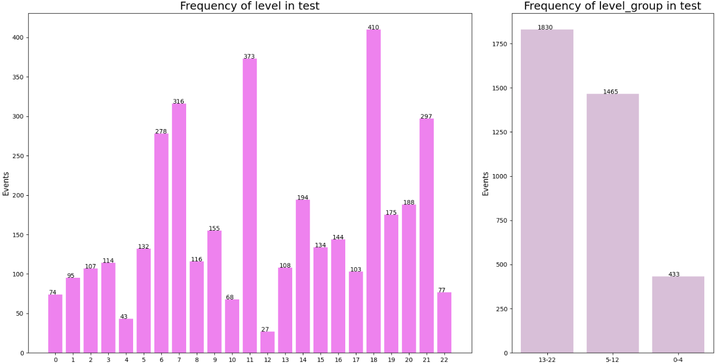
Level, level_group
21.
Notes:
Tần suất xuất hiện Event được thể hiện theo từng theo từng 22 cấp độ và 3 nhóm mức độ ở tập test

Slide 22
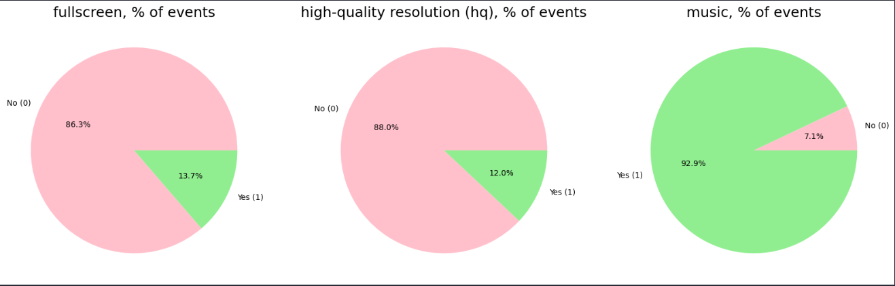
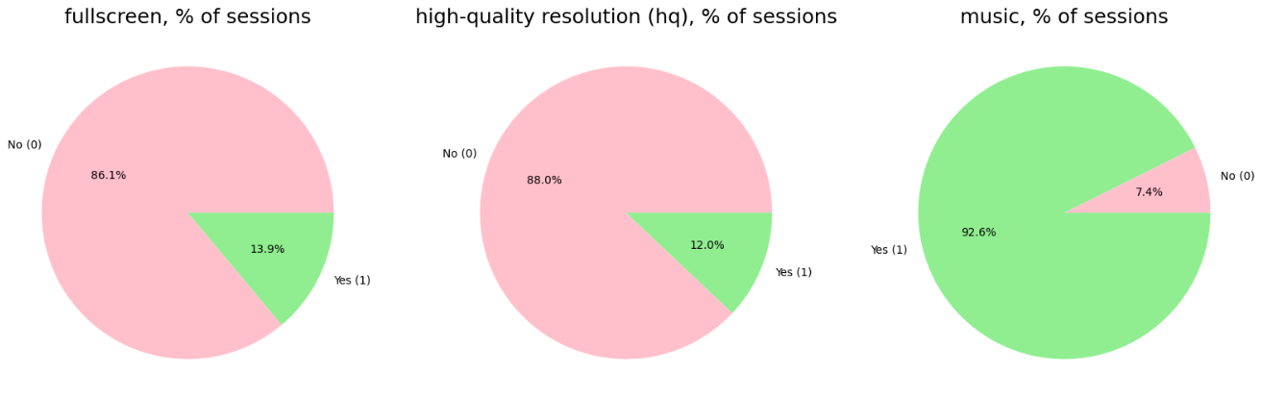
Fullscreen, hq, music
22.
Notes:
Biểu đồ thể hiện thống kê giá trị cột fullscreen, hq, music người chơi sử dụng trong khi chơi game.

Slide 23
Kết luận
Những cột (elapsed_time, …) mang giá trị số sẽ có thông tin nhiễu lớn cần xử lý liệu trước khi đưa vào thực nghiệm.
Những cột (Music, fullscreen, hq) thiếu thông tin nhưng đồng thời không mang lại giá trị đến kết quả thực nghiệm của bài toán phân loai. Nên ta có thể loại bỏ.
23.
Notes:
Tập dữ liệu có những cột dùng mang giá trị số dùng để phân loại nhưng lại có thông tin nhiễu (giá trị ngoại lai) lớn. Nên trước khi đưa dữ liệu vào để thực nghiệm cần qua bước xử lý dữ liệu loại bỏ giá trị ngoại lai không cần thiết tránh ảnh hưởng tới kết quả.
Những cột thiếu thông tin và đồng thời không ảnh hưởng đến phân tích bài toán nên có thể loại bỏ.

Slide 24
Kiến thức cơ sở về thuật toán
+ Lý do chọn thuật toán
+ Gradient Boosting
Giới thiệu
Cách hoạt động
+ XGboost:
Giới thiệu
Ý tưởng
Những cải tiến
Các siêu tham số
+ CatBoost
Giới thiệu
Ý tưởng
Những cải tiến
Các siêu tham số
+ LightGBM
Ý tưởng
Cách hoạt động
Các siêu tham số
+ Random Forest
Ý tưởng
Cách hoạt động
Các siêu tham số
24.

Slide 25

Lý do chọn thuật toán
SUPERVISED-LEARNING -> CLASSIFICATION-> BOOSTING
25.
Notes:
(Mở tập dữ liệu test lên show cho thầy cô)Vì tất cả các nhãn của tập dữ liệu đều rõ ràng và không có một nhãn nào bị thiếu nên bài toán sẽ rơi vào loại Supervised-Learning (Học có giám sát).
(Mở tập train_labels --> output là cột correct)Đi xa hơn nữa thì ta có output của bài toán là biến phân loại --> Nghĩa là bài toán của chúng ta cần tìm là đúng và sai(0 và 1).
Boosting: f

Slide 26
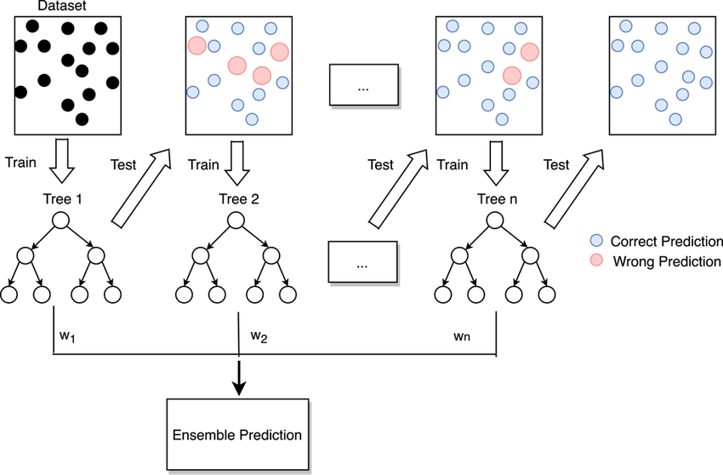
Gradient Boosting
Giới thiệu thuật toán
Cách hoạt động của thuật toán
26.

Slide 27
XGboost
Giới thiệu thuật toán
Ý tưởng của thuật toán
Những cải tiến của thuật toán
27.

Slide 28
XGboost
Các tham số quan trọng:
learning rate
n_estimators
max_depth
subsample
colsample_bytree
gamma
reg_alpha và reg_lambda
objective
eval_metric
28.

Slide 29
CatBoost
Giới thiệu thuật toán
Ý tưởng của thuật toán
Cải tiến của thuật toán
29.

Slide 30
CatBoost
Các tham số quan trọng:
learning_rate
depth
iterations
l2_leaf_reg
subsample
30.

Slide 31

Thực nghiệm
31.

Slide 32
Các bước thực nghiệm thuật toán
1
2
3
4
5
BƯỚC
BƯỚC
BƯỚC
BƯỚC
BƯỚC
Lựa chọn và tổng hợp các đặc tính quan trọng cho thuật toán.
Lựa chọn siêu tham số cho thuật toán
Thực hiện huấn luyện mô hình
Tìm Threshold
(Ngưỡng) tốt nhất
để có thể tìm ra điểm F1-Score tốt nhất
Đưa ra kết quả trên tập train và test
Việc chọn lọc và tổng hợp các đặc tính cho thuật toán sẽ ảnh hưởng khá lớn đến hiệu suất của dự đoán.
Việc lựa chọn tham số tốt nhất cho thuật toán là bước cực kỳ quan trọng để mang lại hiệu suất tốt nhất.
Thời gian huấn luyện của mô hình phụ thuộc khá nhiều vào việc lựa chọn siêu tham số.
Việc tìm ra điểm threshold tốt nhất sẽ cho ta được kết quả F1-Score tốt nhất
Đây sẽ là hiệu suất cũng như là kết quả cuối cùng cho thuật toán XGboost.
32.

Slide 33
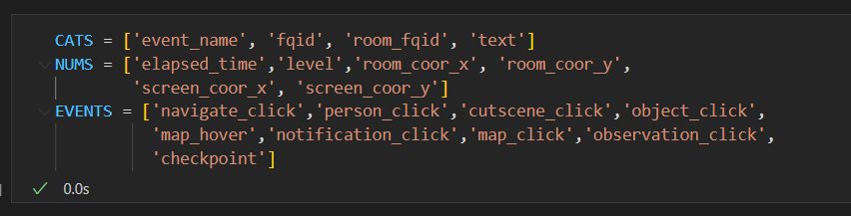
Bước 1: Lựa chọn và tổng hợp các đặc tính quan trọng cho thuật toán.
33.

Slide 34
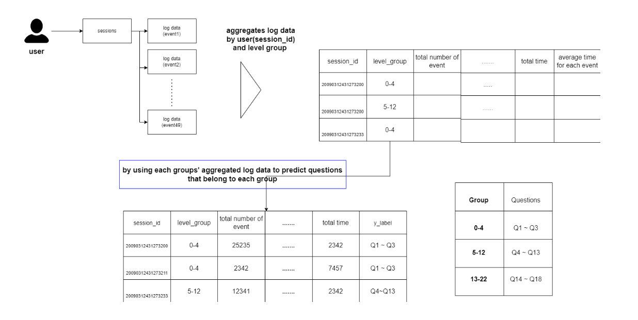
Bước 1: Lựa chọn và tổng hợp các đặc tính quan trọng cho thuật toán.
(Ý tưởng)
34.

Slide 35
Bước 2: Lựa chọn siêu tham số
XGBoost hyperparameter:
Colsample_bytree: [0.1,0.8]1
Learning_rate: [0.01, 0.05]0.3
max_depth: [2,6]
n_estiators: [100,500]
subsample: [0.1,1]
Vì là bước quan trọng nên ngoài phương pháp lựa chọn giá trị ngẫu nhiên xung quanh giá trị mặc định nên sử dụng hàm GridSearch để tìm ra siêu tham số.
35.

Slide 36
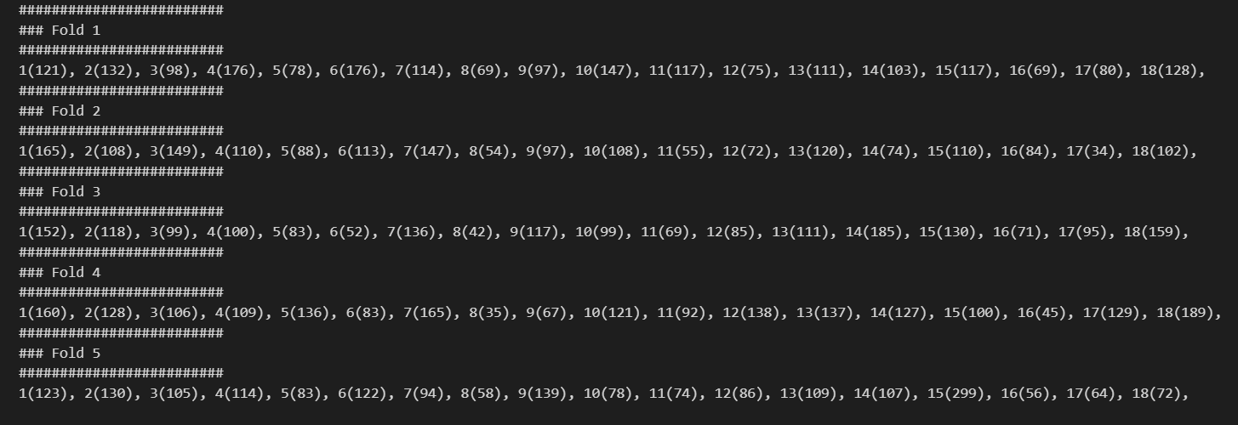
Bước 3: Huấn luyện mô hình
Đây là kết quả sau khi huấn luyện mô hình (Có sử dụng early_stop).
36.

Slide 37
Bước 4: Tìm threshold
Chọn Threshold để cải thiện hiệu suất thay vì lựa chọn ngẫu nhiên.
37.

Slide 38
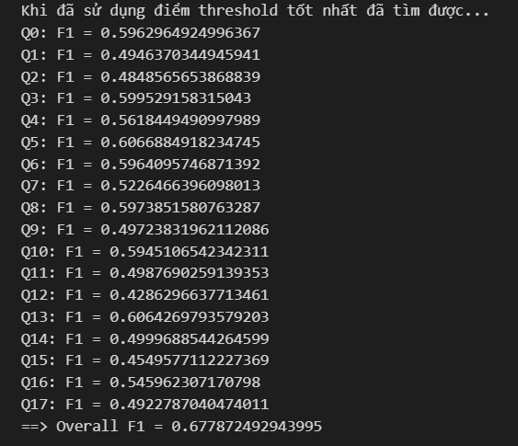
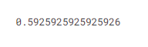
Bước 5: Đưa ra kết quả cuối cùng
Sau khi tính điểm hiệu suất cho từng câu hỏi thì ta tính được trung bình hiệu suất cho cả tập train và tập test.
38.

Slide 39
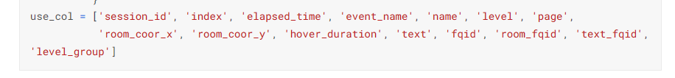
CatBoost
Chọn lọc các đặc trưng cho mô hình
39.

Slide 40
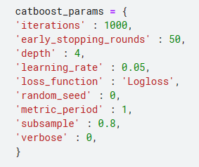
Lựa chọn siêu tham số CatBoost
Catboost hyperparameters:
iterations: [100,1000]
early_stopping_rounds: [5,50]
depth: [1,6]
learning_rate:[0.01,0.05]0.009
random_seed:0,1
metric_period:1
subsample:[0.1,0.8]1
verbose:0,1
Dường như đây là những tham số tốt nhất cho thuật toán CatBoost mà hàm GridSearch đã tìm ra được.
40.

Slide 41
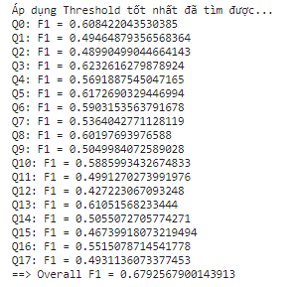
Kết quả cuối cùng cho CatBoost
41.

Slide 42
LightGBM
(Light Gradient Boosting Machine)
Gradient boosting framework dựa trên cây quyết định để làm tăng hiệu suất của model và làm giảm mức sử dụng bộ nhớ.
242.

Slide 43
Đặc điểm:
Tốc độ xử lý nhanh
Tiết kiệm bộ nhớ
Hỗ trợ đa luồng
Tùy chỉnh linh hoạt
243.

Slide 44
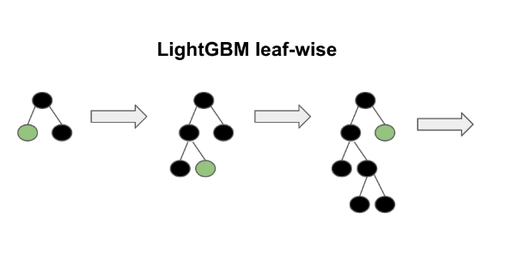
Cải tiến:
Gradient-based One-Side Sampling (GOSS)
Histogram-based Gradient Boosting
Leaf-wise Tree Growth
244.

Slide 45
Các siêu tham số quan trọng:
num_iterations
learning_rate
max_depth
subsample
min_child_samples
colsample
245.

Slide 46
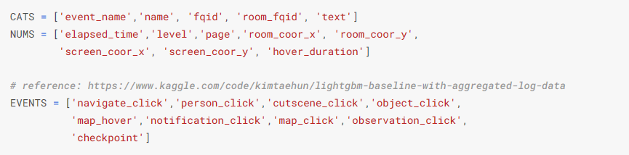
Thực nghiệm
Lựa chọn đặc trưng:
246.

Slide 47
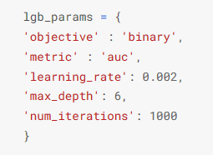
Lựa chọn siêu tham số:
247.

Slide 48
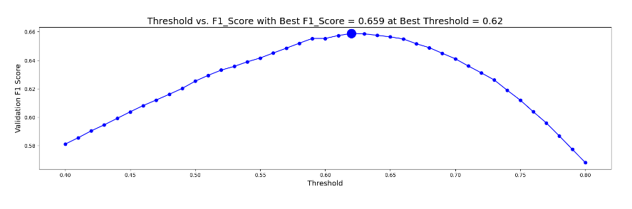
Tìm threshold:
248.

Slide 49
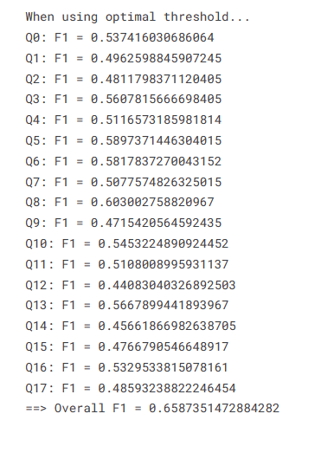
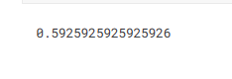
Đưa ra kết quả cuối cùng
Sau khi tính điểm hiệu suất cho từng câu hỏi thì ta tính được trung bình hiệu suất cho cả tập dữ liệu.
249.

Slide 50
Random Forest
Random forest là 1 thuật toán học máy thông dụng, nó kết hợp nhiều đầu ra của cây quyết định để đưa ra kết quả cuối cùng. Tính linh hoạt và dễ sử dụng của thuật toán đã thúc đẩy việc sử dụng thuật toán này. Random forest có thể xử lý cả 2 vấn đề phân loại và hồi quy.
250.

Slide 51
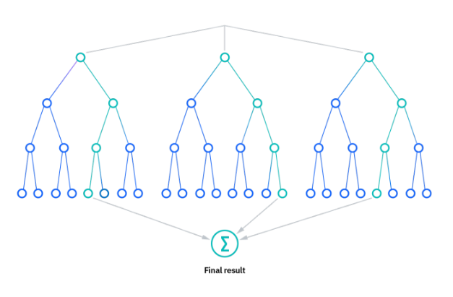
Ý tưởng chính của Random Forest là xây dựng một tập hợp các cây quyết định độc lập, mỗi cây được huấn luyện trên một tập dữ liệu con ngẫu nhiên từ tập huấn luyện gốc. Sau đó, dự đoán cuối cùng được tính bằng cách kết hợp kết quả của các cây thành viên
251.

Slide 52
Các siêu tham số quan trọng:
n_estimators
max_features
max_depth
min_samples_split
min_samples_leaf
252.

Slide 53
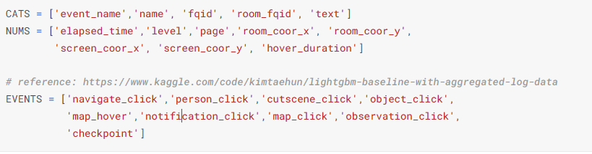
Thực nghiệm
Lựa chọn đặc trưng
253.

Slide 54
Lựa chọn siêu tham số
Các siêu tham số đang để mặc định theo thư viện sklearn.ensemble.RandomForestClassifier.
n_estimators: default = 100
criterion: default = 'gini'
min_samples_split: default = 2
min_samples_leaf: d efault = 1
254.

Slide 55
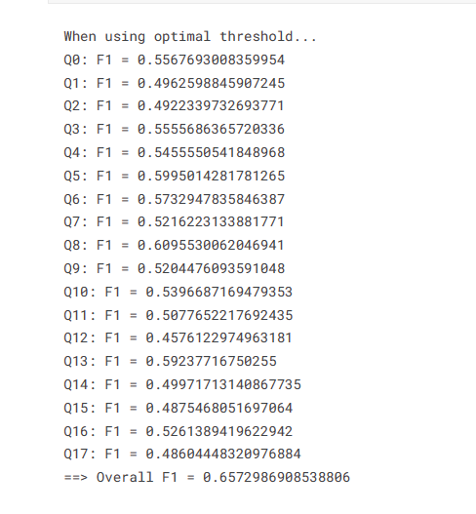
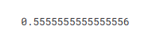
Đưa ra kết quả cuối cùng
Sau khi tính điểm hiệu suất cho từng câu hỏi thì ta tính được trung bình hiệu suất cho cả tập dữ liệu.
255.

Slide 56
Cách đánh giá
Chia tập dữ liệu
Cross Validation => Group K Fold
Đánh giá mô hình
F1-Score trên tập train
Correct trên tập test
56.
Notes:
Sử dụng Group K Fold là để tối ưu hiệu suất vì train theo level_group
Giải thích: Chia tập dự liệu ngẫu nhiên thành các phần bằng nhau rồi train 1 tập ngẫu nhiên.

Slide 57

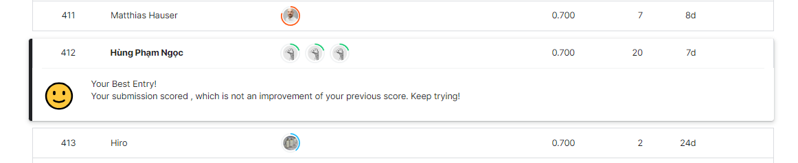
Điểm số và thứ hạng
Public Leaderboard
Private Leaderboard
57.
Notes:
Điểm Public Leaderboard là điểm mà sau khi submit bài làm thì hệ thống sẽ chấm trực tiếp ngay sau đó
Điểm Private Leaderboard là điểm mà sau khi cuộc thi kết thúc thì sẽ được chấm lại 1 cách kỹ lưỡng hơn để ra điểm số thật cho mô hình và đây cũng là cơ sở để đánh giá đội thắng giải.

Slide 58
Kết luận chung
Ưu điểm:
XGBoost: Xử lý khá tốt và nhanh đối với tập dữ liệu lớn
CatBoost: Xử lý tốt dạng categorical với time_series
LightGBM: Xử lý nhanh hơn 2 thuật toán Boosting ở trên
RandomForest: Chạy nhanh nhất trong 4 thuật toán.
Khuyết điểm
XGBoost: Xử lý chưa thực sự tốt bài toán Categorical
CatBoost: Xử lý chậm hơn so với XGBoost
LightGBM: Dễ bị overfitting do data nhiễu và model nhỏ
RandomForest: Hiệu suất không tốt do model đơn giản
Bài học rút ra
Thuật toán kết hợp sẽ mang lại hiệu suất tốt hơn thuật toán truyền thống
58.
Notes:
Qua 4 thuật toán mà nhóm sử dụng thì cả 4 thuật toán đều có điểm mạnh và điểm yếu riêng, tuy nhiên để mà nói về điểm số mà từng thuật toán đưa ra được thì CatBoost sẽ là thuật toán mà đưa ra điểm số cao nhất. Còn để xét về tốc độ train mô hình thì thuật toán Raindom Forest là nhanh nhất bởi sự đơn giản hóa trong việc train.
Qua cuộc thi này thì ta có thể thấy được là sẽ có 66% người dùng trả lời đúng trong lần đầu tiên. Kết quả này thì cũng chưa thể gọi là quá tốt bởi nếu sử dụng trên thực tế thì độ chính xác chưa cao lắm. Có thể là vì mô hình của nhóm chưa thực sự tốt, và kết quả tốt nhất mà đội top1 của cuộc thi đạt được thì cũng chỉ là 70%.
Mặt khác thì ta cũng có thể thấy được tiềm năng mà trò chơi giáo dục mang lại, kết quả vẫn là tương đối tích cực để các nhà phát triển có thể dựa trên đó để cải thiện và nâng cấp game giáo dục của mình.

Slide 59
Cám ơn thầy/cô và các bạn
đã lắng nghe!

